Slide 1



Workshop
Projeto Indicadores de Gestão das Empresas de TI

Slide 2

Workshop
Projeto Indicadores de Gestão das Empresas de TI
Programação:
29 outubro de 2013
Início: 15h
Sebrae - Cascavel

Slide 3
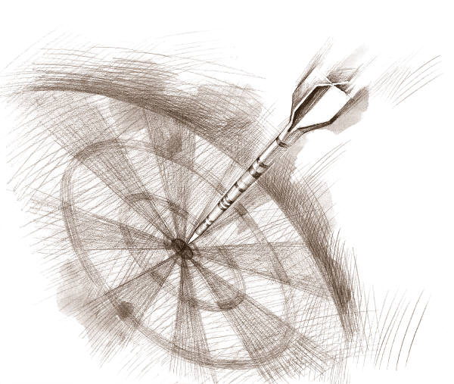
Workshop
Projeto Indicadores de Gestão das Empresas de TI
Objetivos Gerais do Projeto:
Conhecer a realidade das empresas de TI dos APLs de Software;
Ter uma referência comparativa para as empresas do setor;
Criar um banco de dados de indicadores de gestão;
Ter uma metodologia referencial visando a padronização da medição do desempenho.
Criar a cultura da medição e do benchmarking no Estado.

Slide 4
Workshop
Projeto Indicadores de Gestão das Empresas de TI
Benefícios:
Para as empresas que participam do Projeto:
Maior assertividade na análise dos indicadores da empresa.
Melhor tomada de decisões, subsidiada por parâmetros setoriais
Criação da cultura da medição do desempenho na organização.
Adoção de práticas padronizadas de coleta e tratamento dos indicadores – guia de referência.
Cumprimento de requisitos previstos nos processos de premiação (Prêmio MPE) e certificação.
Melhoria da competitividade da empresa.

Slide 5
Workshop
Projeto Indicadores de Gestão das Empresas de TI
Benefícios:
Para os APLs:
Melhor conhecimento da realidade do setor de TI.
Pioneirismo da ação, pois, inexistem práticas similares.
Maior visibilidade para o Setor.
Subsídio a projetos dos APLs e à captação de recursos.
Melhoria da competitividade.
Criação da cultura do benchmarking.

Slide 6
Workshop
Projeto Indicadores de Gestão das Empresas de TI
Linha histórica do Projeto
Primeira Fase – Estruturação de indicadores
Registro da metodologia e dos resultados das medições do Grupo Piloto
Parceiros:
Realização da Medição e Validação da estrutura dos Indicadores
Formação Comitê Temático (grupo piloto) , definição de indicadores e discussão da metodologia
Visitas , pesquisas e estudo de indicadores
Dez/11
Jan/12
Março/12
Junho/12

Slide 7
Workshop
Projeto Indicadores de Gestão das Empresas de TI
Linha histórica do Projeto
Segunda fase – Coleta e Apuração
Lançamento do Projeto e Adesão de Empresas do APL Software de Maringá e Região
Oficina de capacitação metodológica às empresas participantes
Coleta de Dados junto às Empresas
Tratamento e análise de dados;
Divulgação ao grupo participante
Julho/12
Agosto/12
Setembro/12
novembro/12

Slide 8
Workshop
Projeto Indicadores de Gestão das Empresas de TI
Fases do Projeto
Terceira fase – Ampliação do Projeto
Elaboração de publicação “Guia de Medição”
Publicação especializada sobre indicadores do Setor Ti
Ampliar o Projeto para outros APLs

Slide 9
Projeto Indicadores de Gestão das Empresas de TI
Papéis e responsabilidades
Do SEBRAE:
Organização das adesões;
Realização das Oficinas de capacitação das empresas na metodologia;
Coleta, guarda e tratamento dos dados recebidos;
Análise e divulgação dos resultados ao grupo participante.
Zelar pela confidencialidade e sigilo de todo o processo.
Do Consultor Credenciado:
Execução das atividades planejadas, com cumprimento de prazos.
Articulação, organização das empresas participantes.
Avaliação dos dados recebidos, corrigindo desvios.
Consolidação e apuração de resultados.
Geração de relatório final.
Cuidados especiais:
Discrição nos comentários acerca do processo.
Manter rigoroso controle/sigilo dos dados recebidos.
Perfil de imparcialidade e impessoalidade junto ao público-alvo.

Slide 10
Projeto Indicadores de Gestão das Empresas de TI
Papéis e responsabilidades
Dos APLs:
Articulação/mobilização junto às empresas (divulgação, formação do grupo).
Monitoramento da execução das atividades previstas.
Das Empresas participantes:
Adesão formal ao projeto.
Prestação das informações solicitadas, observando a integridade dos dados.
Cumprimento dos prazos acordados no projeto.
Participação na capacitação e nas reuniões que se fizerem necessárias.

Slide 11
Projeto Indicadores de Gestão das Empresas de TI
Passos do processo
Planejamento/
Articulação
Capacitação das empresas
Coleta e apuração dos resultados
Divulgação e Aprendizado
início
Realizar oficinas de alinhamento com as empresas participantes
Receber dados das empresas
Gerar relatório com resultados
Planejar atividades com APL
Avaliar dados recebidos
Realizar encontro para divulgação dos resultados
Divulgar o projeto e formar grupo de empresas
Consolidar dados em planilha
Avaliar processo e promover melhorias
Obter adesão formal da empresa participante
Apurar e validar os indicadores
Fim

Slide 12
Projeto Indicadores de Gestão das Empresas de TI
Formalização da participação da empresa no Projeto Indicadores de Gestão da Empresas de TI

Slide 13

Projeto Indicadores de Gestão das Empresas de TI
Indicadores
de Gestão

Slide 14



Projeto Indicadores de Gestão das Empresas de TI
Indicadores
Finanças
Faturamento Anual Médio por colaborador
Taxa Anual de Crescimento do Faturamento
Taxa de inadimplência
Taxa Anual de Investimento
Gestão de Pessoas
Índice Anual de investimento em Capacitação (R$)
Índice Anual de investimento em Capacitação (em horas per capita)
Índice Anual de Despesas com Rec. Humanos
Índice Anual de Rotatividade de Pessoas
Clientes e Mercado
Faturamento Anual Médio por Cliente;
Taxa Anual de Crescimento da Carteira de Clientes;
Valor Médio da Hora Técnica
Gestão de Processos
Desenvolvimento:
Índice de Retrabalho
Novas funcionalidades
Índice de Horas Faturadas
Suporte:
Índice de Conformidade com Prazo de Entrega.
Média de chamados do suporte
Sociedade
Investimento Anual em Ações Sociais
Índice de Participação em Campanhas Sociais;
Inclusão Digital

Slide 15
Projeto Indicadores de Gestão das Empresas de TI
Indicadores
Público-alvo: Empresas participantes do APL (desenvolvimento).
Período dos dados coletados:
De 01.01.2012 a 31.12.2012.
Outros indicadores decorrentes da coleta:
Faturamento Global
Idade média das empresas participantes
Número de colaboradores envolvidos.

Slide 16
Indicadores setoriais
Área Finanças
Indicador | TAXA DE CRESCIMENTO ANUAL DO FATURAMENTO
Objetivo | Avaliar o crescimento anual do faturamento da empresa.
Fonte dados | Setor Financeiro: Demonstrativo de Resultados ou Balancetes/balanços
Período | Anual
Método de cálculo | Levantar o faturamento anual da empresa: ano II (últimos 12 meses); ano I (12 meses imediatamente anteriores ao ano I). b. Aplicar a seguinte fórmula: Obs: para fins de coleta de dados será utilizado o ano fiscal de 01 de janeiro a 31 de dezembro.
Avaliação | O resultado é índice percentual de crescimento do faturamento da empresa do ano atual em relação ao ano anterior. Comparar este resultado com o índice setorial. Quanto maior a taxa, maior o crescimento do faturamento da empresa .

Slide 17


Indicador | TAXA DE CRESCIMENTO ANUAL DO FATURAMENTO
Valor Total de faturamento Ano II: período de 01.01.12 a 31.12.12
Taxa de crescimento anual do Faturamento | (VALOR TOTAL FATURAMENTO ANO II – VALOR FAT. ANO I) X 100 VALOR TOTAL DO FATURAMENTO ANO I
Obs: para fins de coleta de dados será utilizado o ano fiscal de 01 de janeiro a 31 de dezembro
Valor Total de faturamento Ano I: período de 01.01.11 a 31.12.11

Slide 18
Indicadores setoriais
Área Finanças
Indicador | FATURAMENTO MÉDIO POR COLABORADOR
Objetivo | Avaliar o retorno do investimento sobre o ativo “RH” e como gerar mais valor com a mesma quantidade de pessoas.
Fonte dados | Balancete dos último 12 meses ou DRE últimos 12 meses. Registro do número total de colaboradores nos últimos 12 meses.
Período | Anual
Método de cálculo | a.Levantar os dados de faturamento da empresa nos últimos 12 meses. b. Apurar o número médio de pessoas da força de trabalho da empresa nos últimos 12 meses. c. Aplicar a seguinte fórmula: Obs: Considerar como colaboradores (força de trabalho): Colaboradores internos (funcionários e estagiários). Terceirizados: desde que seja de caráter contínuo (ex. funcionários PJ); Sócios que executem atividades ou funções operacionais na empresa.
Avaliação | O resultado apresenta um valor médio do faturamento por colaborador da empresa. Comparar este resultado com o índice setorial. Quanto maior o resultado, maior é o valor agregado por funcionário.
Faturamento Médio por Colaborador | VALOR TOTAL DO FATURAMENTO NOS ÚLTIMOS 12 MESES NÚMERO MÉDIO DE COLABORADORES NO PERÍODO

Slide 19
Indicador | FATURAMENTO MÉDIO POR COLABORADOR
Período da coleta:
01.01.12 a 31.12.2012
Faturamento Médio por Colaborador | VALOR TOTAL DO FATURAMENTO NOS ÚLTIMOS 12 MESES NÚMERO MÉDIO DE COLABORADORES NO PERÍODO
OBS: Considerar como colaboradores (força de trabalho):
Colaboradores internos (funcionários e estagiários).
Terceirizados: desde que seja de caráter contínuo (ex. funcionários PJ);
Sócios que executem atividades ou funções operacionais na empresa.
Média de colaboradores no período:
01.01.12 a 31.12.2012

Slide 20
Indicadores setoriais
Área Finanças
Indicador | TAXA DE INADIMPLÊNCIA
Objetivo | Avaliar o impacto da inadimplência.
Fonte dados | Registros financeiros de Contas a receber.
Período | Mensal
Método de cálculo | a. Levantar o saldo de contas a receber b. Apurar o valor total de contas a receber em atraso no mesmo período. c. Aplicar a seguinte fórmula: Observações: a. O valor das Contas a receber em atraso = atrasados maior de 8 dias (padrão Serasa). b. Prejuízo/Perda: conta a receber inadimplente acima de 6 meses contabilizar como prejuízo/perda.
Avaliação | O resultado é um índice que mostra o impacto das contas a receber em atraso em relação ao saldo total das contas a receber Quanto menor o índice, menor é o impacto da inadimplência para a empresa.
Taxa de Inadimplência | Valor das Contas a Receber em Atraso X 100 Total das Contas a Receber no Período

Slide 21
Indicador | TAXA DE INADIMPLÊNCIA
Período da coleta:
Últimos 6 meses
Taxa de Inadimplência | VALOR CONTAS A RECEBER EM ATRASO X 100 VALOR DAS CONTAS A RECEBER NO PERÍODO
Observações:
a. O valor das Contas a receber em atraso = atrasados maior de 8 dias (padrão Serasa).
b. Prejuízo/Perda: conta a receber inadimplente acima de 6 meses contabilizar como prejuízo/perda.

Slide 22
Indicadores setoriais
Área Finanças
Indicador | TAXA ANUAL DE INVESTIMENTO
Objetivo | Avaliar o grau de investimento da empresa em seu negócio.
Fonte dados | Demonstrativo de Resultados - DRE ou Balanços/Balancetes.
Período | Anual
Método de cálculo | a. Levantar o faturamento anual da empresa. b. Apurar o valor total de investimentos na empresa. c. Aplicar a seguinte fórmula: São considerados investimentos os recursos destinados para a em abertura de novos mercados, aumento de receita ou redução de custos de forma significativa, tais como: a. Aquisição de veículos, máquinas, equipamentos, mobiliário; b. Softwares adquiridos. c. Aquisição/reforma/ampliação de instalações prediais. d. Capacitações da força de trabalho. e. Certificações. f. Desenvolvimento de novos produtos.
Avaliação | O resultado é um índice que mostra o percentual de investimento aplicado pela empresa em relação ao seu faturamento bruto. Comparar este resultado com o índice setorial.

Slide 23
Indicador | TAXA ANUAL DE INVESTIMENTO
Período da coleta: 01.01.12 a 31.12.12
Taxa Anual de Investimento | VALOR TOTAL DOS INVESTIMENTOS (ÚLT. 12 MESES) X 100 FATURAMENTO DA EMPRESA (ÚLTIMOS 12 MESES)
São considerados investimentos os recursos destinados para a abertura de novos mercados, aumento de receita ou redução de custos de forma significativa, tais como:
a. Aquisição de veículos, máquinas, equipamentos, mobiliário;
b. Softwares adquiridos.
c. Aquisição/reforma/ampliação de instalações prediais.
d. Capacitações da força de trabalho.
e. Certificações.
f. Desenvolvimento de novos produtos.

Slide 24
Indicadores setoriais
Área Clientes e Mercado
Indicador | FATURAMENTO MÉDIO POR CLIENTE
Objetivo | Avaliar qual é o valor médio faturado por cliente (quanto foi a geração de receita por cliente). Avaliar o grau de pulverização da carteira e balizar iniciativas comerciais para aumento de receita sobre a carteira de clientes.
Fonte dados | DREs ou Balanços/Balancetes, CRM
Período | Anual
Método de cálculo | a. Levantar o valor total do faturamento(em R$) nos últimos 12 meses. b. Apurar o número de clientes geradores do faturamento, no mesmo período. c. Aplicar a seguinte fórmula: Observação: Cliente: CNPJ Raiz que gera faturamento (ex. matriz e filiais é considerado um único cliente). Porém, se houver um CNPJ raiz com “clientes” diferentes vinculados ao CNPJ, com projetos e demandas diferenciadas, considerar como vários clientes.
Avaliação | O resultado é o valor médio (em R$) de receitas geradas por cliente. Comparar este resultado com o índice setorial

Slide 25
Indicador | FATURAMENTO MÉDIO POR CLIENTE
Período da coleta: 01.01.12 a 31.12.12
Faturamento Médio por Cliente | Valor total do faturamento no período em R$ Número de clientes (geradores de faturamento)
Observação:
Cliente: CNPJ Raiz que gera faturamento (ex. matriz e filiais é considerado um único cliente).
Porém, se houver um CNPJ raiz com “clientes /proprietários” diferentes vinculados ao CNPJ, com projetos e demandas diferenciadas, considerar como vários clientes.

Slide 26
Indicadores setoriais
Área Clientes e Mercado
Indicador | TAXA DE CRESCIMENTO DA CARTEIRA DE CLIENTES
Objetivo | Avaliar a evolução da carteira de clientes da empresa
Fonte dados | Registro em banco de dados da empresa, CRM
Período | Anual
Método de cálculo | a. Levantar o número atual de clientes da empresa (t1). b. Levantar o número de clientes da empresa no período imediatamente anterior (t0). c. Aplicar a seguinte fórmula: Observação: Clientes : CNPJ Raiz (geradores de receita – observar comentários do indicador faturamento médio por cliente).
Avaliação | O resultado é o percentual de crescimento do número de clientes ativos na carteira da empresa. Comparar este resultado com o índice setorial e taxas de crescimento da economia.

Slide 27
Indicador | TAXA DE CRESCIMENTO DA CARTEIRA DE CLIENTES
T1: Período 01.01.12 a 31.12.12
Taxa de crescimento da carteira de clientes | Nº clientes (t1) – Nº clientes período anterior (t0) x 100 Número de clientes período anterior (t0)
T0 : período 01.01.11 a 31.12.11
Observação:
Cliente: CNPJ Raiz (aquele que gera a receita), conforme comentários do Indicador Faturamento Médio por Cliente

Slide 28
Indicadores setoriais
Área Clientes e Mercado
Indicador | Valor Hora Técnica Cobrada do Cliente
Objetivo | Avaliar o valor da hora técnica praticado pelo setor. (Avaliar se a hora técnica praticada pela empresa é competitiva).
Fonte dados | Área comercial
Período | Anual
Método de cálculo | a. Apurar o valor da hora técnica cobrada junto aos clientes. Hora técnica em: Desenvolvimento Implantação (exceto o suporte técnico) Consultoria
Avaliação | Comparar este resultado com o valor médio praticado pelo setor.

Slide 29
Indicadores setoriais
Área Gestão de Pessoas
Indicador | ÍNDICE DE INVESTIMENTOS EM CAPACITAÇÃO (sobre o faturamento)
Objetivo | Avaliar o quanto se investe na capacitação e desenvolvimento das pessoas da empresa.
Fonte dados | Demonstrativo de resultados – DRE, Registros de capacitações realizadas e outros investimentos no desenvolvimento das pessoas.
Período | Anual
Método de cálculo | a. Levantar o valor total investido (R$) em capacitação e desenvolvimento de pessoas nos últimos 12 meses (inclusive o valor em horas investidas internamente). b. Apurar o valor faturado pela empresa no mesmo período. c. Aplicar a seguinte fórmula: Podem ser considerados investimentos em capacitação: a. Participações em cursos e palestras (interna ou externamente). b. O valor das horas investidas internamente (realizados in company).
Avaliação | O resultado é índice percentual que mostra quanto a empresa destina do seu faturamento para a capacitação e desenvolvimento das pessoas da organização. Comparar este resultado com o índice setorial
Índice de investimento em Capacitação | Valor total investido em capacitação no Ano (R$) -------------------------------------------------------------------------------- X 100 Valor do faturamento da empresa no ano

Slide 30
Indicador | ÍNDICE DE INVESTIMENTOS EM CAPACITAÇÃO (sobre o faturamento)
Período 01.01.12 a 31.12.12
Índice de investimento em capacitação (sobre o faturamento) | Valor total investido em capacitação no ano (em R$) x 100 Valor total do faturamento no ano
Podem ser considerados investimentos em capacitação:
a. Participações em cursos e palestras (interna ou externamente).
b. O valor das horas investidas internamente (realizados in company).

Slide 31
Indicadores setoriais
Área Gestão de Pessoas
Indicador | ÍNDICE DE INVESTIMENTO EM CAPACITAÇÃO horas per capita
Objetivo | Avaliar o quanto a empresa investe na capacitação e desenvolvimento de seus colaboradores individualmente.
Fonte dados | Registros de capacitações realizadas em horas de trabalho Registro do número médio de colaboradores no período
Período | Anual
Método de cálculo | Levantar o número de horas investidas em capacitação nos últimos 12 meses. Levantar o número de colaboradores no mesmo período (média). Aplicar a seguinte fórmula: Obs: incluir horas de capacitação interna e externa.
Avaliação | O resultado mostra o quanto a empresa investiu em horas de capacitação por funcionário no período. Comparar este resultado com o índice setorial.

Slide 32
Indicador | ÍNDICE DE INVESTIMENTO EM CAPACITAÇÃO horas per capita
Período 01.01.12 a 31.12.12
Índice de investimento em capacitação (horas per capita) | Valor total de horas investidas em capacitação últ. 12 meses Número médio de colaboradores nos últ. 12 meses
Obs: incluir horas de capacitação interna e externa

Slide 33
Indicadores setoriais
Área Gestão de Pessoas
Indicador | Índice de despesas com RH
Objetivo | Avaliar o grau de comprometimento do faturamento da empresa em relação à despesa com recursos humanos próprios ou terceirizados (custo de Produção da Empresa).
Fonte dados | Demonstrativo de resultados – DRE, Balancetes.
Período | Anual
Método de cálculo | Levantar o valor total despendido com recursos humanos próprio e terceirizado (últimos 12 meses) . Apurar o valor do faturamento da empresa no mesmo período. Aplicar a seguinte fórmula: Podem ser considerados como despesas com pessoal: Salários mais encargos sociais; Remuneração dos sócios na gestão da empresa (pró-labore) Bonificações concedidas; Férias e 13º salário. Auxílio-alimentação. Comissões Planos de saúde/previdência Benefícios concedidos Participação em resultados. Outros custos: terceirização, PJ (CLT, PJ), estagiários.
Avaliação | O resultado é um índice que mostra o percentual de comprometimento das receitas da empresa para manter sua estrutura de pessoal. Comparar este resultado com o índice setorial. Quanto menor, melhor o desempenho.

Slide 34
Indicador | Índice de despesas com RH
Período 01.01.12 a 31.12.12
Índice de Despesas com Recursos Humanos | Valor total das despesas com recursos humanos no ano x 100 Valor total do faturamento no ano
Podem ser considerados como despesas com pessoal:
Salários mais encargos sociais;
Remuneração efetivamente paga a sócios na gestão da empresa (pró-labore).
c. Bonificações concedidas;
d. Férias e 13º salário.
e. Auxílio-alimentação.
f. Comissões
g. Planos de saúde/previdência
h. Benefícios concedidos
i. Participação em resultados.
j. Outros custos: terceirização, PJ (CLT, PJ), estagiários.

Slide 35
Indicadores setoriais
Área Gestão de Pessoas
Indicador | Índice de Rotatividade de Pessoas
Objetivo | Avaliar o grau de rotatividade da força de trabalho
Fonte dados | Folhas de registro/controles da empresa
Período | Anual
Método de cálculo | a. Apurar o número de admissões no ano. b. Apurar o número de demissões no ano c. Levantar o número de empregados no último mês do ano anterior (dezembro). d. Aplicar a seguinte fórmula:
Avaliação | O resultado é um índice percentual que mostra a taxa de rotatividade de pessoal na empresa. Comparar este resultado com o índice setorial. Quanto menor o índice, menor é o impacto da rotatividade de pessoas na empresa.

Slide 36
Indicador | Índice de Rotatividade de Pessoas
Período 01.01.12 a 31.12.12
Índice de Rotatividade Anual | Nº Admissões no ano + nº demissões no ano 2 . X 100 Nº total de Colaboradores (final do ano anterior)
Período: 31.12.11

Slide 37
Indicadores setoriais
Área Sociedade
Indicador | Investimento em ações sociais
Objetivo | Avaliar o quanto a empresa aplicou em ações sociais anualmente.
Fonte dados | Folhas de registro/controles da empresa; DREs
Período | Anual
Método de cálculo | a. Apurar o volume de recursos aplicados em ações sociais nos últimos 12 meses(em R$). b. Apurar o valor total do faturamento no mesmo período. c. Aplicar a seguinte fórmula: OBS: considera-se neste item as doações e arrecadações financeiras ou econômicas.
Avaliação | O resultado é um índice percentual que mostra o quanto a empresa aplicou em ações de responsabilidade social (retribuição à sociedade). Comparar este resultado com o índice setorial.
Índice de investimento em Ações Sociais | Valor total aplicados em ações sociais últ. 12 meses X 100 Valor do faturamento da empresa últimos 12 meses

Slide 38
Indicador | Investimento em ações sociais
Período 01.01.12 a 31.12.12
Investimento em ações sociais | Valor total dos investimentos em ações sociais – últ. 12 meses x 100 Valor total do faturamento no período
OBS: considera-se neste item as doações e arrecadações financeiras ou econômicas. No caso de item econômico, estimar o valor em R$.

Slide 39
Indicadores setoriais
Área Sociedade
Indicador | Participação em campanhas sociais (beneficiários)
Objetivo | Avaliar a participação da empresa em campanhas sociais.
Fonte dados | Folhas de registro/controles da empresa;
Período | Anual
Método de cálculo | Levantar as campanhas em que a empresa participou nos últimos 12 meses. Levantar o número de beneficiários em cada campanha.
Avaliação | Comparar o resultado apurado com as informações setoriais.
Beneficiários por campanha | TOTAL DE BENEFICIÁRIOS NAS CAMPANHAS (ÚLT. 12 MESES) TOTAL DE CAMPANHAS (NOS ÚLT. 12 MESES)

Slide 40
Indicador | Participação em campanhas sociais (beneficiários)
Período 01.01.12 a 31.12.12
Beneficiários por campanha | TOTAL DE BENEFICIÁRIOS NAS CAMPANHAS (ÚLT. 12 MESES) TOTAL DE CAMPANHAS (NOS ÚLT. 12 MESES)

Slide 41
Indicadores setoriais
Área Sociedade
Indicador | Inclusão Digital
Objetivo | Avaliar o esforço da empresa em incluir pessoas da sociedade digitalmente.
Fonte dados | Folhas de registro/controles da empresa;
Período | Anual
Método de cálculo | Levantar quais programas a empresa possui ou que ela apoia e que possibilitam a inclusão digital. Levantar o número de beneficiários de cada programa nos últimos 12 meses. OBS: os programas de inclusão digital poderão ser cursos, treinamentos, capacitações para formação de pessoas da sociedade que não tenham acesso às tecnologias da informação.
Avaliação | Comparar o resultado com as informações setoriais.

Slide 42
Indicador | Inclusão Digital
Inclusão digital | TOTAL DE BENEFICIÁRIOS EM PROGRAMAS DE INCLUSÃO DIGITAL (ÚLT. 12 MESES) TOTAL DE PROGRAMAS QUE A EMPRESA APOIA (ÚLT. 12 MESES)
Período 01.01.12 a 31.12.12

Slide 43
Indicadores setoriais
Área PROCESSOS
Indicador | ÍNDICE DE HORAS FATURADAS - IMPLANTAÇÃO
Objetivo | Medir o desempenho da equipe de implantação, avaliando o quanto ela gera de receita (faturamento) em atendimentos realizados junto aos clientes da empresa. Demonstra a taxa de ocupação da equipe de implantação.
Fonte dados | Registros de controle da equipe de implantação.
Período | Anual
Método de cálculo | Levantar as horas faturadas relativas à implantação, nos últimos 12 meses. Levantar as horas totais disponíveis da equipe de implantação no período. Aplicar a seguinte fórmula: OBS: EXCLUSIVE HORAS DO GERENTE.
Avaliação | O resultado é um índice percentual que mostra o desempenho da equipe de implantação. Quanto maior o índice, melhor o desempenho.
Índice de Horas Faturadas | TOTAL DE HORAS FATURADAS DE IMPLANTAÇÃO X 100 TOTAL DE HORAS DISPONÍVEIS DA EQUIPE DE IMPLANTAÇÃO

Slide 44
Indicador | ÍNDICE DE HORAS FATURADAS
Índice de Horas Faturadas | TOTAL DE HORAS FATURADAS DE IMPLANTAÇÃO X 100 TOTAL DE HORAS DISPONÍVEIS DA EQUIPE DE IMPLANTAÇÃO
Período 01.01.12 a 31.12.12
OBS: Exclusive horas do gerente.

Slide 45
Indicadores setoriais
Área PROCESSOS
Indicador | ÍNDICE DE RETRABALHO - DESENVOLVIMENTO
Objetivo | Indica a qualidade do processo de desenvolvimento, avaliando o esforço da equipe de desenvolvimento na correção de não-conformidades no produto já entregue ao cliente interno ou externo.
Fonte dados | Registros de controle da equipe de desenvolvimento.
Período | Anual
Método de cálculo | Levantar as horas gastas com retrabalho pela equipe de desenvolvimento (últ. 12 meses). Levantar as horas totais disponíveis da equipe de desenvolvimento no período. Conceito de RETRABALHO: Tempo gasto na correção de Bugs ou não conformidades, após a entrega do produto. Bug: é a correção de uma não conformidade num produto que já foi entregue pela equipe de desenvolvimento, internamente (ex. a P.O) ou identificado pelo cliente final.
Avaliação | Apresenta o resultado percentual de horas da equipe de desenvolvimento na correção de não conformidades. Quanto menor o índice, melhor é o desempenho da equipe de desenvolvimento.
Índice de Retrabalho | TOTAL DE HORAS GASTAS COM RETRABALHO X 100 TOTAL DE HORAS DISPONÍVEIS DA EQUIPE DE DESENVOLVIMENTO

Slide 46
Indicador | ÍNDICE DE RETRABALHO
Índice de Retrabalho | TOTAL DE HORAS GASTAS COM RETRABALHO X 100 TOTAL DE HORAS DISPONÍVEIS DA EQUIPE DE DESENVOLVIMENTO
Período 01.01.12 a 31.12.12
Conceito de RETRABALHO:
Tempo gasto na correção de Bugs ou não conformidades, após a entrega do produto.
Bug: é a correção de uma não conformidade num produto que já foi entregue pela equipe de desenvolvimento, internamente (ex. a P.O) ou identificado pelo cliente final.

Slide 47
Indicadores setoriais
Área PROCESSOS
Indicador | ÍNDICE DE NOVAS FUNCIONALIDADES
Objetivo | Avaliar o quanto a equipe de desenvolvimento se dedica na evolução funcional dos produtos da empresa.
Fonte dados | Registros de controle da equipe de desenvolvimento.
Período | Anual
Método de cálculo | Conceito de NOVA FUNCIONALIDADE: Toda alteração, complementação ou desenvolvimento que vise a melhoria do produto ou o atendimento de um novo requisito do cliente. São horas dedicadas na programação de novas funcionalidades do produto. Incluem-se nas horas despendidas com a nova funcionalidade: Projeto e desenvolvimento; Arquitetura, projeto da funcionalidade; Testes e ensaios do produto antes da entrega para revisão ou release ao cliente.
Avaliação | Quanto maior o índice, melhor é o desempenho da empresa na inovação de seus produtos.
Índice de Novas Funcionalidades | TOTAL DE HORAS GASTAS NOVAS FUNCIONALIDADES X 100 TOTAL DE HORAS DISPONÍVEIS DA EQUIPE DE DESENVOLVIMENTO

Slide 48
Indicador | ÍNDICE DE NOVAS FUNCIONALIDADES
Índice de Novas Funcionalidades | TOTAL DE HORAS GASTAS NOVAS FUNCIONALIDADES X 100 TOTAL DE HORAS DISPONÍVEIS DA EQUIPE DE DESENVOLVIMENTO
Período 01.01.12 a 31.12.12
Conceito de NOVA FUNCIONALIDADE:
Toda alteração, complementação ou desenvolvimento que vise a melhoria do produto ou o atendimento de um novo requisito do cliente.
São horas dedicadas na programação de novas funcionalidades do produto.
Incluem-se nas horas despendidas com a nova funcionalidade:
Projeto e desenvolvimento;
Arquitetura, projeto da funcionalidade;
Testes e ensaios do produto antes da entrega para revisão ou release ao cliente.

Slide 49
Indicadores setoriais
Área PROCESSOS
Indicador | ÍNDICE DE CONFORMIDADE COM PRAZO DE ENTREGA
Objetivo | Identificar se a equipe de suporte está resolvendo os pedidos dos clientes dentro dos prazos acordados.
Fonte dados | Registros de controle da equipe de suporte.
Período | Anual
Método de cálculo | Levantar o número de chamados de clientes atendidos no prazo (últimos 12 meses). Levantar o número total de chamados de clientes . Observação: Considerar como chamada ao suporte inclusive os contatos de clientes para dirimir dúvidas sobre a utilização do sistema e, também, aqueles que eventualmente gerarem demanda para o setor de desenvolvimento.
Avaliação | Resultado percentual que mostra quantos chamados de clientes são atendidos dentro dos prazos combinados. Quanto maior o índice, melhor é o desempenho da empresa no atendimento de pedidos dos clientes.
Índice de Conformidade Prazo de Entrega - SUPORTE | TOTAL DE CHAMADOS DE CLIENTES ATENDIDOS NO PRAZO X 100 TOTAL DE CHAMADOS DOS CLIENTES

Slide 50
Indicador | ÍNDICE DE CONFORMIDADE COM PRAZO DE ENTREGA - SUPORTE
Índice de Conformidade Prazo de Entrega - SUPORTE | TOTAL DE CHAMADOS DE CLIENTES ATENDIDOS NO PRAZO X 100 TOTAL DE CHAMADOS DOS CLIENTES
Período 01.01.12 a 31.12.12
Observação: Considerar como chamada ao suporte inclusive os contatos de clientes para dirimir dúvidas sobre a utilização do sistema e, também, aqueles que eventualmente gerarem demanda para o setor de desenvolvimento.

Slide 51
Indicadores setoriais
Área PROCESSOS
Indicador | MÉDIA DE CHAMADOS DE SUPORTE
Objetivo | Identificar o número médio de chamados de suporte por cliente.
Fonte dados | Registros de controle da equipe de suporte.
Período | Anual
Método de cálculo | Levantar o número de chamados de clientes atendidos (últimos 12 meses). Levantar o número total de clientes atendidos no período. Observação: Considerar como chamada ao suporte inclusive os contatos de clientes para dirimir dúvidas sobre a utilização do sistema e, também, aqueles que eventualmente gerarem demanda para o setor de desenvolvimento.
Avaliação | Resultado percentual que mostra o número médio de atendimentos de suporte por cliente.
Índice de Conformidade Prazo de Entrega - SUPORTE | TOTAL DE CHAMADOS DE CLIENTES – ÚLT.12 MESES X 100 TOTAL DE CLIENTES ATENDIDOS NO SUPORTE

Slide 52
Indicador | MÉDIA DE CHAMADOS DE SUPORTE
Índice Médio de Chamados de Suporte | TOTAL DE CHAMADOS DOS CLIENTES (SUPORTE) – ÚLT. 12 MESES X 100 TOTAL DE CLIENTES ATENDIDOS NO SUPORTE – ÚLT. 12 MESES
Período 01.01.12 a 31.12.12
Observação: Considerar como chamada ao suporte inclusive os contatos de clientes para dirimir dúvidas sobre a utilização do sistema e, também, aqueles que eventualmente gerarem demanda para o setor de desenvolvimento.

Slide 53
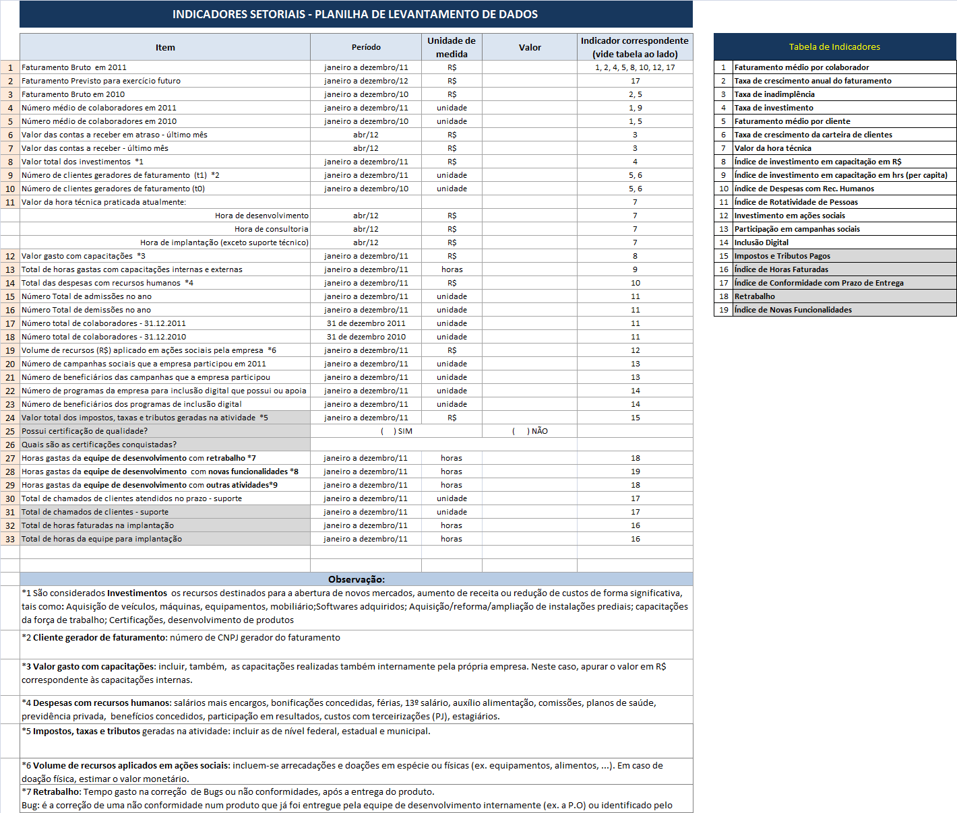
Instrumento de coleta de dados

Slide 55

Projeto Indicadores de Gestão das Empresas de TI
Cuidados especiais na coleta de dados
(Orientação às empresas)
Ler atentamente as especificações listadas no instrumento de coleta;
Zelar pela fidelidade dos dados informados;
Não “estimar” os dados que compõem os indicadores;
Não responder itens do instrumento de coleta se houver alguma dúvida.

Slide 56
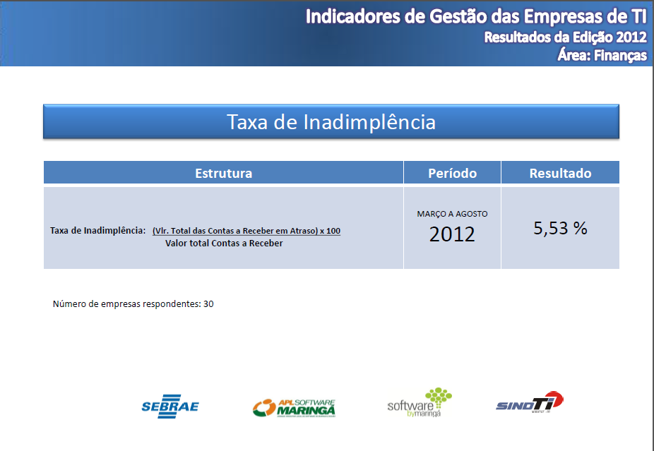
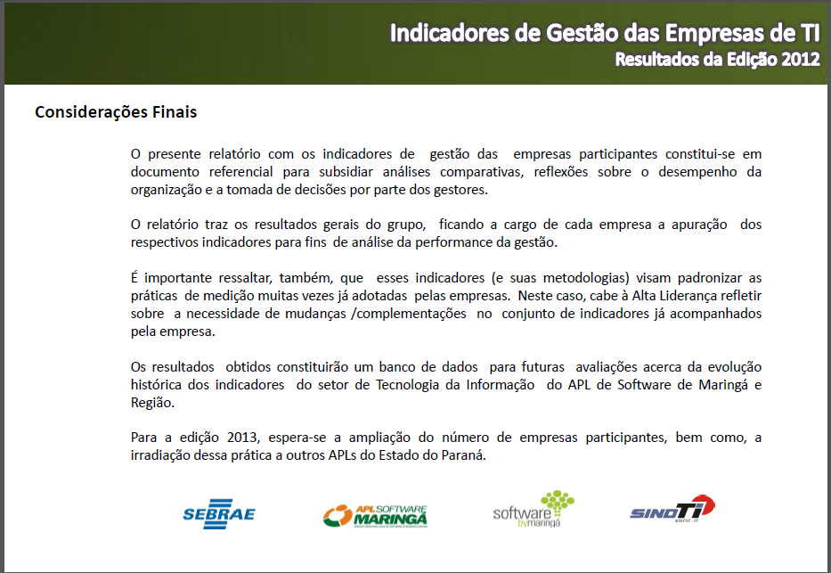
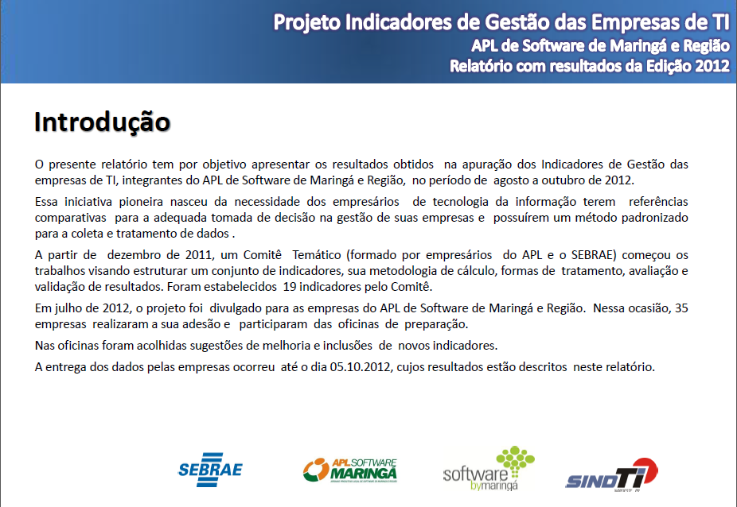
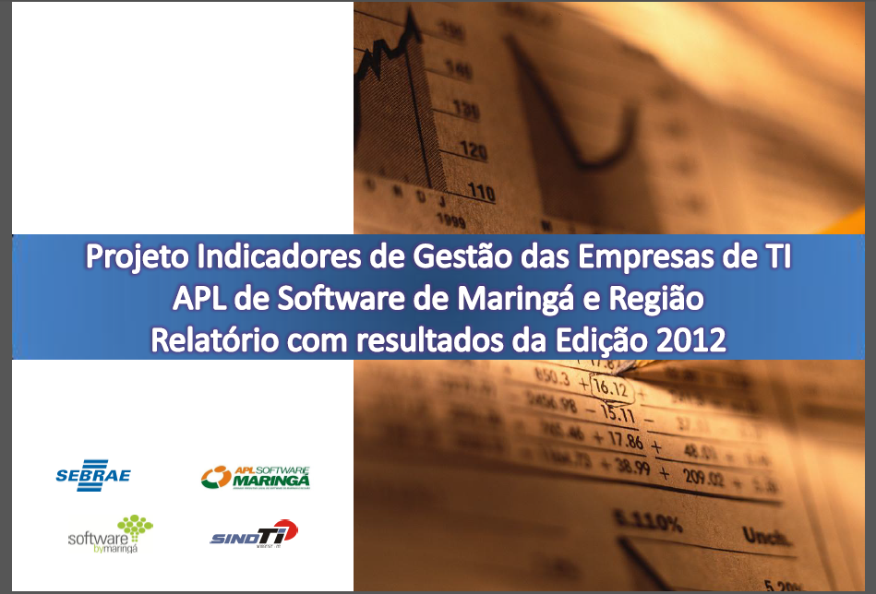
Projeto Indicadores de Gestão das Empresas de TI
Relatório Final

Slide 57
Projeto Indicadores de Gestão das Empresas de TI
Relatório Final com os indicadores apurados
Estrutura:
Introdução
Papéis e responsabilidades
Benefícios
Quadro de indicadores pesquisados
Número de empresas participantes
Dados gerais:
Idade média das empresas
Faturamento global
Força de trabalho
Indicadores e resultados
Considerações Finais

Slide 58
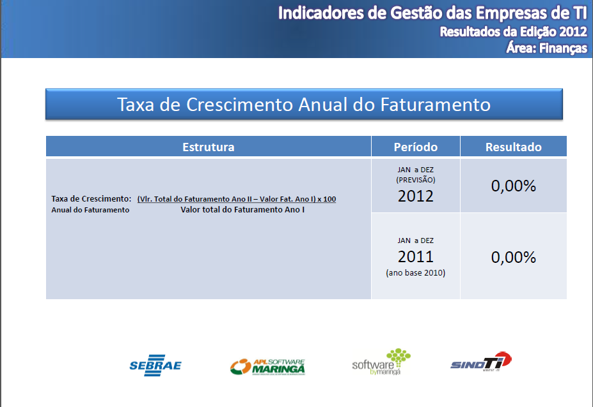
Projeto Indicadores de Gestão das Empresas de TI
Relatório Final com os indicadores apurados
TÍTULO
PERÍODO DE APURAÇÃO
ESTRUTURA DE CÁLCULO
RESULTADOS
Empresas participantes:
NÚMERO DE RESPONDENTES

Slide 59
Projeto Indicadores de Gestão das Empresas de TI
Contatos:
Osvaldo César Brotto
Gestora Projeto APL de Software Cascavel
SEBRAE Regional Oeste
Fone: 045(45) 3321-7065
(45) 9134-7522
(45) 8822-2979
Email: OBrotto@pr.sebrae.com.br
Francisco Acordi
Consultor credenciado
Fone: 046-9115-7561
Email: Francisco_acordi@hotmail.com

